Slide 1

Convivencia de laicos MIC
Puerto Asís, Noviembre 2013.
Putumayo COLOMBIA

Slide 2
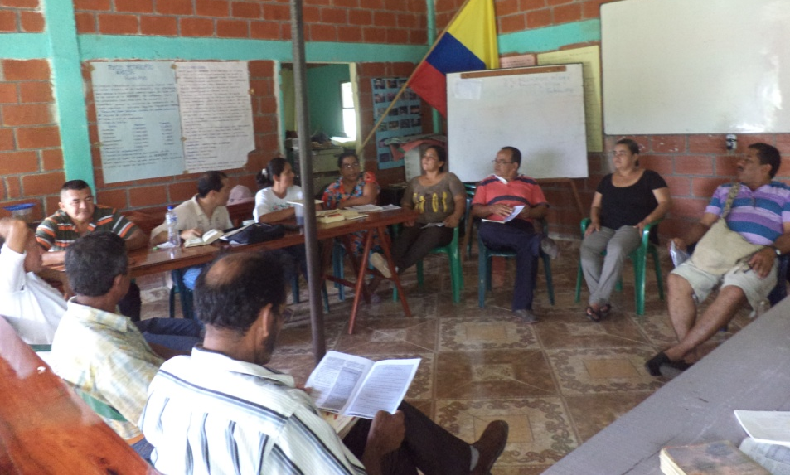
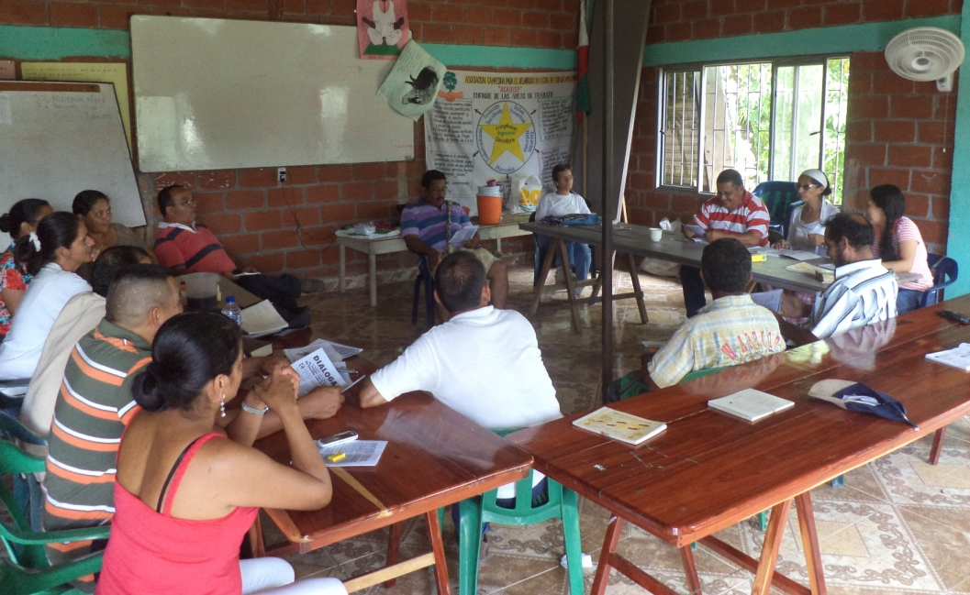
El día lunes 11 de noviembre, nos encontramos como familia con los Laicos MIC,
para reflexionar y compartir.

Slide 3
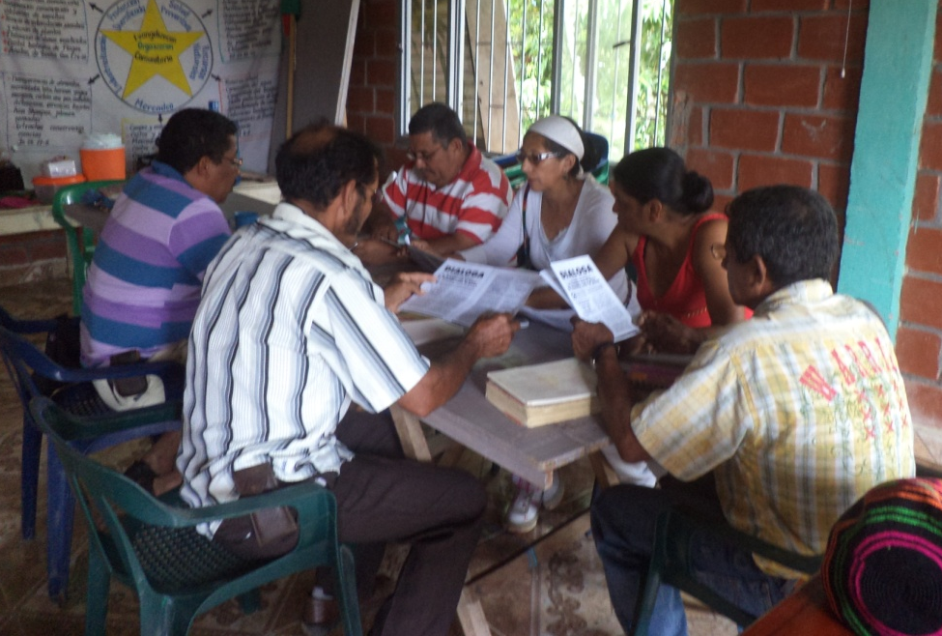
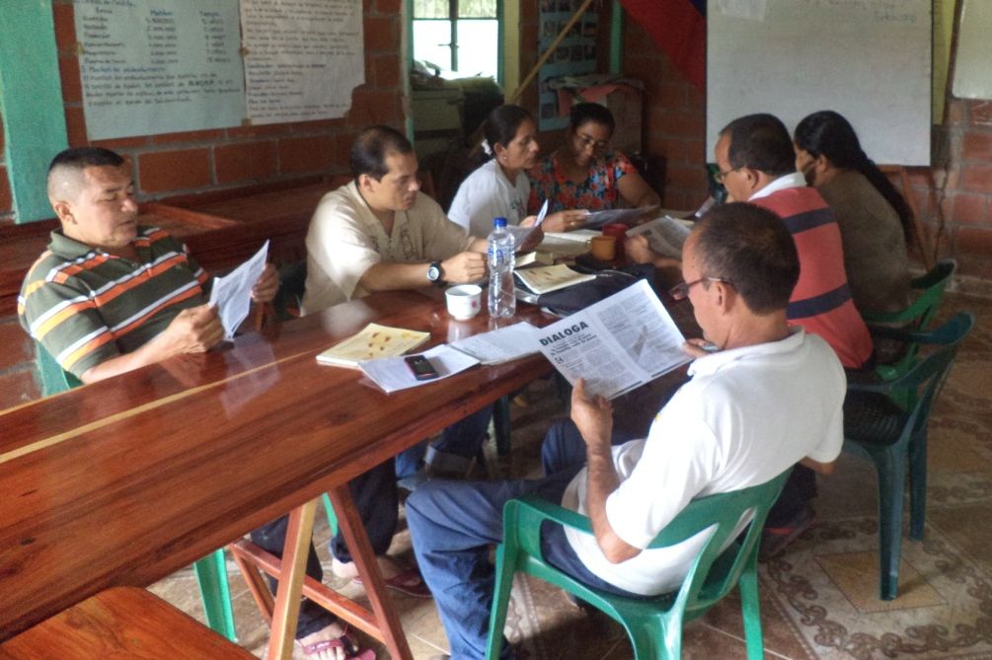
Objetivo:
Generar un espacio de encuentro y reflexión para profundizar el tema “DIALOGO EN LA VIDA FAMILIAR Y PERSONAL”, respondiendo a la necesidad que fue surgiendo en el proceso formativo.

Slide 4
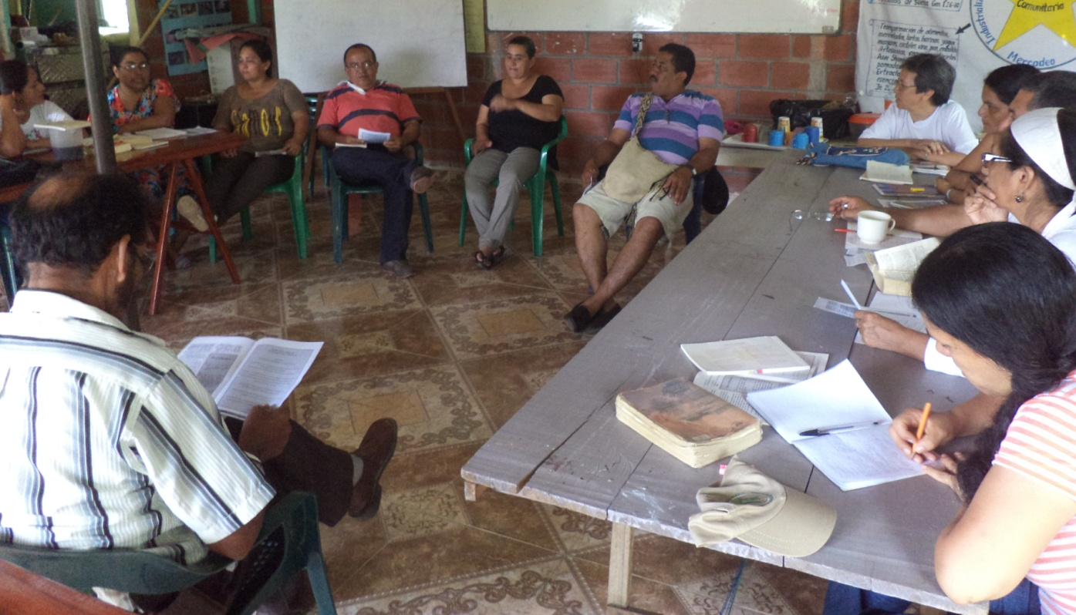
Desde la experiencia de cada familia se constata que muchas de las incomprensiones y dificultades en el hogar tienen su origen en el no saber escuchar y la incapacidad para dialogar, lo que lleva a utilizar muchos mecanismos para la simple supervivencia y a través de ella ir matando el amor y la unidad familiar.
Queda como reto y compromiso ser personas, familias de escucha, acogida, dialogo, capaces de silencio, perdón y humildad para acoger a los otros y otras como don y regalo de Dios.

Slide 5
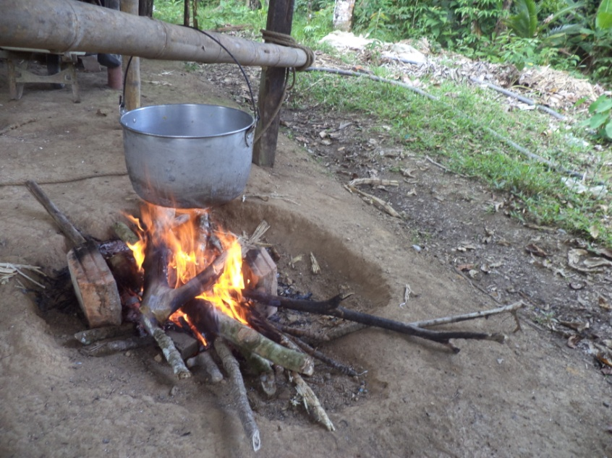
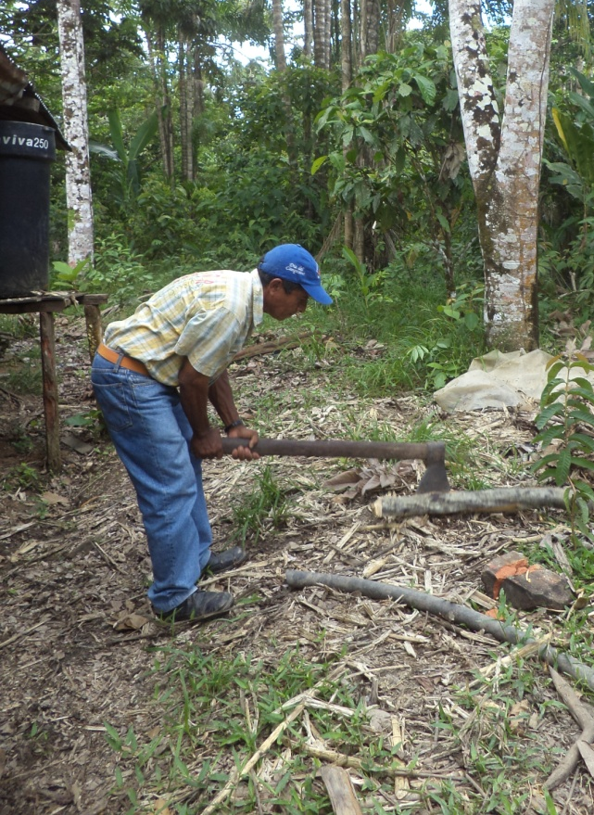
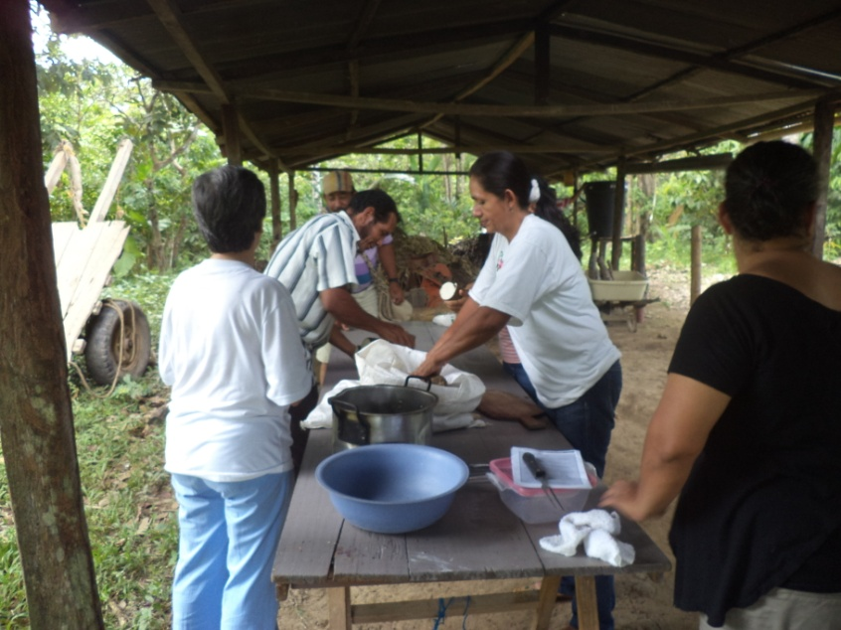
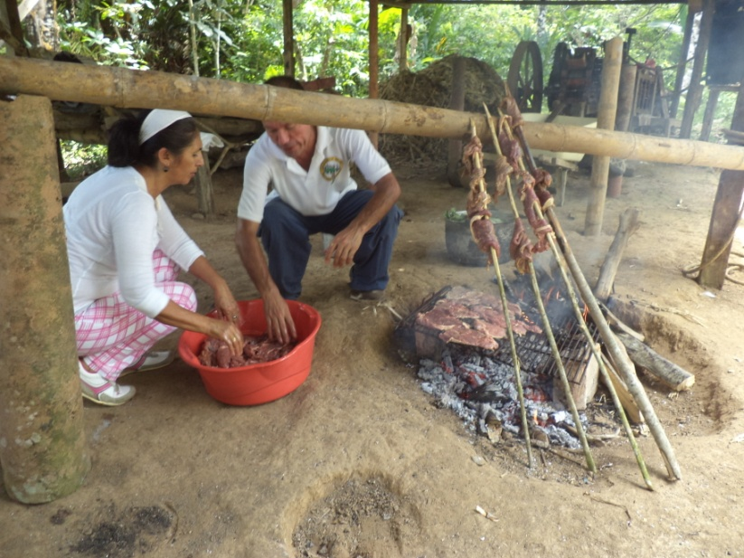
NO PODIA FALTAR
El compartir y la integración en familia!
Preparando, haciendo y degustando
Notes:
.

